Slide 1
SOFTWARE DESIGN
Công nghệ phần mềm nâng cao
Nhóm: 2
Thành viên:
Phan Văn Thanh
Lê Thị Len
Hoàng Thị Vân Anh

Slide 2
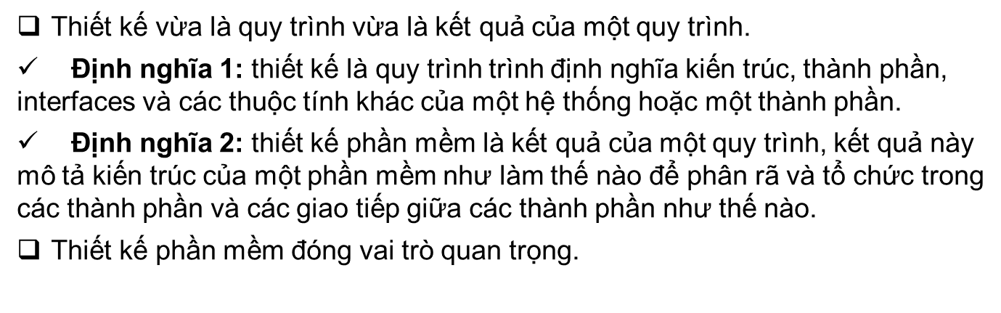
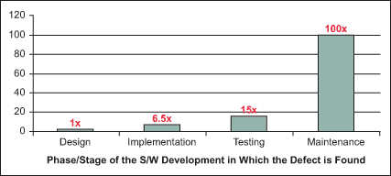
Giới thiệu
Hình 1. Chi phí khi phát hiện ra lỗi
2
Trường Đại học Công nghệ - ĐHQGHN
Notes:
Quy trình: đầu vào là yêu cầu phần mềm, yêu cầu này được phân tích để đưa ra được cấu trúc phần mềm, cấu trúc này là cơ sở để làm ra phần mềm
Thiết kế phần mềm là đầu vào của implementation và unit testing. Nếu thay đổi thiết kế phần mềm dẫn đến các quy trình tiếp theo sẽ phải thay đổi.

Slide 3
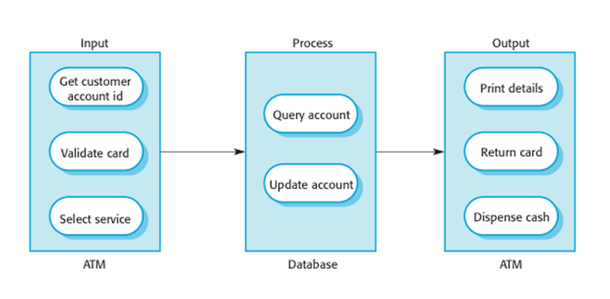
Hoạt động trong thiết kế phần mềm
Thiết kế phần mềm bao gồm 2 hoạt động:
        Thiết kế kiến trúc (còn được gọi là thiết kế mức cao): là phát triển mức kiến trúc cao nhất và tổ chức của phần mềm và chỉ ra các thành phần khác nhau trong hệ thống.
        Thiết kế chi tiết: chỉ ra chi tiết và đầy đủ mỗi thành phần để có thể xây dựng phần mềm.
Hình 1 Kiến trúc hệ thống ATM
3
Trường Đại học Công nghệ - ĐHQGHN

Slide 4
1. Nguyên tắc thiết kế phần mềm cơ bản
Thiết kế có thể được xem như một hình thức giải quyết vấn đề.
Thiết kế phần mềm là một phần quan trọng của quy trình phát triển phần mềm
Quy trình thiết kế phần mềm thường có 2 bước:
        Thiết kế kiến trúc: mô tả phần mềm tổ chức các phần mềm như thế nào.
        Thiết kế chi tiết mô tả hành động mong muốn của từng thành phần
        Đầu ra của 2 quy trình này là tập mô hình và tài liệu ghi lại những quyết định cũng lời giải thích cho mỗi lý do quyết định.
4
Trường Đại học Công nghệ - ĐHQGHN

Slide 5
1. Nguyên tắc thiết kế phần mềm cơ bản
Nguyên tắc thết kế phần mềm bao gồm
Trừu tượng hóa: nhìn vào đối tượng và các thông tin liên quan để cụ thể hóa mục đích và tránh bỏ xót thông tin.
Ghép nối và liên kết: Ghép nối là một độ đo của độ phụ thuộc lẫn nhau giữa các module trong chương trình máy tính, trong khi đó liên kết là độ đo độ mạnh của mối liên kết giữa các phần tử trong một module.
Phân rã hóa và module hóa: phần mềm lớn được chia thành một số thành phần định danh và mô tả các tương tác giữa các thành phần.
Đói gói và ẩn thông tin: nhóm và đóng gói chi tiết bên trong của một trừu tượng và làm cho dữ liệu không thể được truy cập từ bên ngoài
Tính đầy đủ, toàn vẹn và nguyên thủy
Tách liên quan: một liên quan thiết kế là một lĩnh vực thiết kế mà liên quan đến một hay nhiều các bên liên quan. Mỗi kiến trúc nhìn một hay nhiều khung nhìn liên quan. Tách liên quan bởi những khung nhìn cho phép quan tâm các bên liên quan để tập trung vào một việc tại một thời điểm và yêu cầu, chung cấp phương tiện quản lý
5
Trường Đại học Công nghệ - ĐHQGHN

Slide 6
2. Những vấn đề chính trong thiết kế kiến trúc
Truy cập đồng thời: giải quyết các vấn đề về tính hiệu quả, tính nguyên tố, tính đồng bộ hóa và lập kế hoạch
Điều khiển và xử lý các sự kiện: làm thế nào để tổ chức dữ liệu và dòng dữ liệu; làm thế nào xử lý các sự kiện tạm thời và các phản xạ qua các cơ chế lời gọi ngầm và gọi lại
Dữ liệu bền vững: làm thế nào để xử lý dữ liệu tồn tại lâu dài
Phân phối các thành phần: làm thế nào để phần phối các phần mềm trên phần cứng (bao gồm phần cứng máy tính và phần cứng mạng), làm thế nào các phần mềm giao tiếp được với nhau, và làm thế nào xử lý với không tương thích phần mềm.
6
Trường Đại học Công nghệ - ĐHQGHN

Slide 7
2.Những vấn đề chính trong thiết kế kiến trúc
Lỗi và xử lý ngoại lệ và chịu lỗi: làm thế nào để phòng chống, chịu đựng lỗi và các xử lý với các điều kiện ngoại lệ
Tương tác và trình bày: làm thế nào để cấu trúc và tổ chức tương tác người dung và biểu diễn thông tin.
Bảo mật: làm thế nào để ngăn chặn tiết lộ trái phép, thay đổi, xóa hoặc từ chối truy cập thông tin từ các nguồn khác; làm thế nào để hạn chế thiết hại của cuộc tấn công hoặc xâm phạm (tốc độ sữa chữa và phục hồi, phục hồi an toàn)
7
Trường Đại học Công nghệ - ĐHQGHN

Slide 8
3. Kiến trúc và cấu trúc phần mềm
Kiến trúc phần mềm là tập hợp các cấu trúc cần thiết để suy luận về hệ thống, trong đó có các yêu tố phần mềm, mối quan hệ giữa chúng và đặc tính của cả hai.
Cấu trúc và góc nhìn: góc nhìn biểu diễn một phần khía cạnh của kiến trúc phần mềm. Mỗi góc nhìn cung cấp những vấn đề khác nhau liên quan đến phần mềm.
Góc nhìn logic: đáp ứng các yêu cầu chức năng
Góc nhìn tiến trình: vấn đề đồng thời
Góc nhìn vật lý: vấn đề phần phối
Góc nhìn phát triển: làm thế nào để chia nhỏ thành phần thành các thành phần đơn vị có thể thực hiện được
8
Trường Đại học Công nghệ - ĐHQGHN

Slide 9
3. Kiến trúc và cấu trúc phần mềm
Kiểu kiến trúc: có thể coi là một số mẫu kiến trúc. Một số kiến trúc chính như sau:
Kiến trúc thường (phân tầng, pipes and filter, blackboard)
Các hệ thống phân tán (client-server, three-tiers, broker)
Các hệ thống tương tác (MVC, MVVM)
Các hệ thống mô phỏng (microkernel, reflection)
Các kiểu khác (batch, interperters, process control, rule-based)
9
Trường Đại học Công nghệ - ĐHQGHN

Slide 10
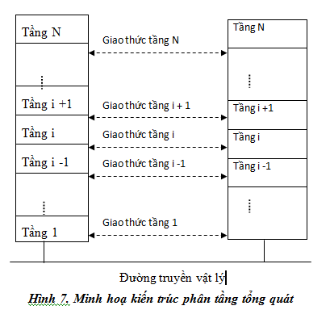
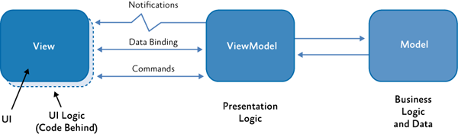
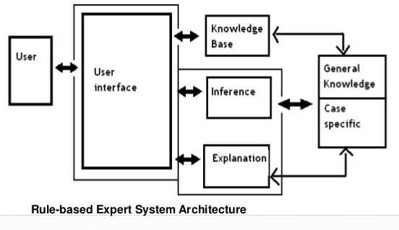
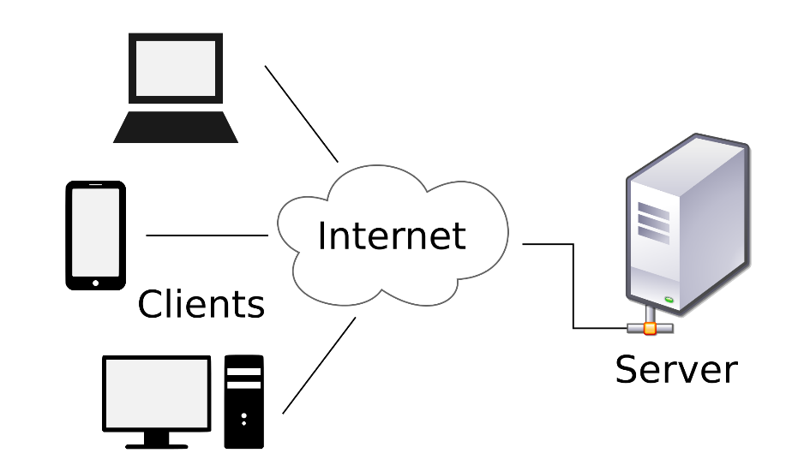
3.1: Kiểu kiến trúc
Hình 3: Model – View – View Model
Hình 1: Kiến trúc phần tầng
Hình 2: Kiến trúc client-server
Hình 4: Kiến trúc rule-based

Slide 11
3. Kiến trúc và cấu trúc phần mềm
Mẫu thiết kế: là một số giải pháp phổ biến để giải quyết các vấn đề phổ biến được đưa ra. Mẫu thiết kế có thể sử dụng mô tả thiết kế cụ thể. Các mẫu thiết kế bao gồm:
Mẫu tạo (builder, factory, prototype, singleton)
Mẫu cấu trúc (adapter, bridge, composite, decorator, façade, fly-weith, proxy)
Mẫu hành vi (command, interpreter, interaction, observer, stragegy, state, template, visitor)
11
Trường Đại học Công nghệ - ĐHQGHN

Slide 12
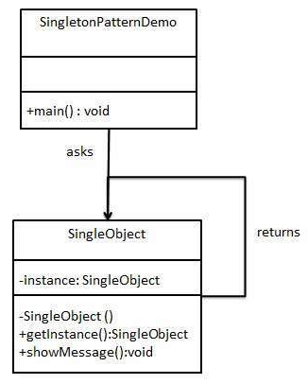
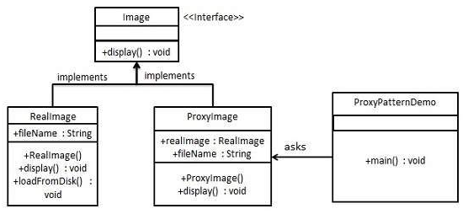
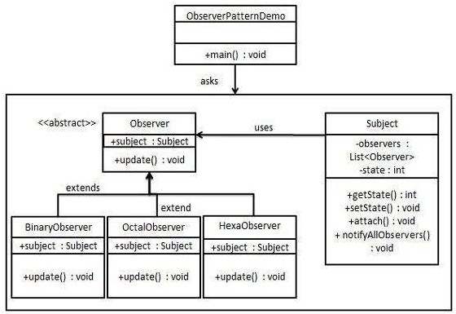
MẪU THIẾT KẾ
Hình 2: Mẫu proxy
Hình 1: Mẫu singleton

Slide 13
3. Kiến trúc và cấu trúc phần mềm
Tính tương tự giữa chương trình và framework.
→ Một cách để thiết kế phần mềm đó là sử dụng lại những thiết kế phần mềm và cách thành phần trong những chương trình tương tự. Framework sẽ là trợ thủ đắc lực cho việc phát triển phần mềm làm rút ngắn thời gian phát triển và tăng khả năng bảo trì.
13
Trường Đại học Công nghệ - ĐHQGHN

Slide 14

4. Thiết kế giao diện người dùng
Tại sao lại cần phải làm thiết kế giao diện?
Thiết kế giao diện người dùng là một phần quan trọng quá trình thiết kế phần mềm.
Thiết kế giao diện và xử lý tương tác với người sử dụng là một yếu tố quan trọng trong việc sử dụng phần mềm.
Người thiết kế phải làm sao để phù hợp với kĩ năng, kinh nghiệm và mong đợi từ phía người sử dụng phần mềm.
Trường Đại học Công nghệ - ĐHQGHN

Slide 15
4. Thiết kế giao diện người dùng
Nội dung
Nguyên tắc cơ bản trong thiết kế
Các vấn đề khi thiết kế
Các kiểu tương tác
Cách biểu diễn thông tin
Quy trình thiết kế
Trường Đại học Công nghệ - ĐHQGHN

Slide 16
4. Thiết kế giao diện người dùng
4.1: Nguyên tắc cơ bản trong thiết kế
Dễ học: Phần mềm cần phải dễ học cách sử dụng, do đó người dùng có thể nhanh chóng bắt đầu làm việc sử dụng phần mềm đó
Quen thuộc với người sử dụng: Giao diện nên dùng các thuật ngữ và khái niệm rút ra từ kinh nghiệm của những người sẽ dùng hệ thống nhiều nhất
Tính nhất quán: giao diện cần nhất quán sao cho các thao tác gần giống nhau có thể được kích hoạt theo cùng kiểu.
Ngạc nhiên tối thiểu: Người dùng không bao giờ bị bất ngờ về hành vi của hệ thống
Trường Đại học Công nghệ - ĐHQGHN

Slide 17
4. Thiết kế giao diện người dùng
4.1: Nguyên tắc cơ bản trong thiết kế
Khôi phục được: Giao diện nên có các cơ chế cho phép người dùng khôi phục lại tình trạng hoạt động bình thường sau khi gặp lỗi
Hướng dẫn người dùng: Giao diện nên có phản hồi có nghĩa khi xảy ra lỗi và cung cấp các tiện ích trợ giúp theo ngữ cảnh
Người dùng đa dạng: Giao diện nên cung cấp các tiện ích tương tác thích hợp cho các loại người dùng hệ thống khác nhau
Trường Đại học Công nghệ - ĐHQGHN

Slide 18
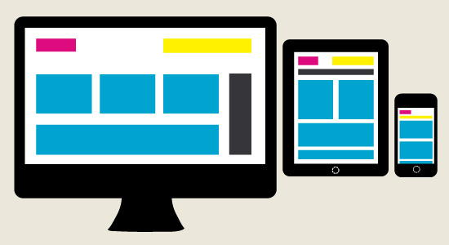
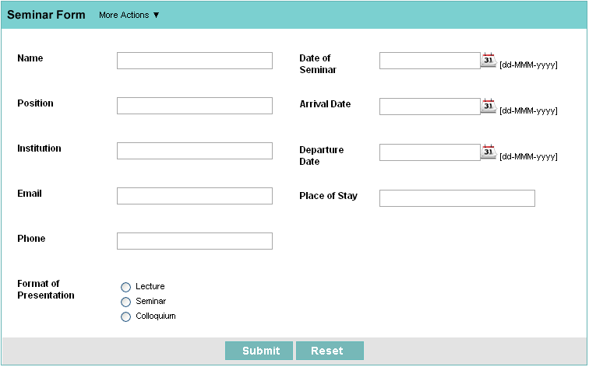
4. Thiết kế giao diện người dùng
4.2: Vấn đề trong thiết kế giao diện
Hai vấn đề cần xem xét:
Người dùng cung cấp thông tin cho hệ thống bằng cách nào?
Hệ thống nên trình bày thông tin (output) cho người dùng như thế nào?
Trường Đại học Công nghệ - ĐHQGHN

Slide 19
4. Thiết kế giao diện người dùng
4.3: Các kiểu tương tác
Thao tác trực tiếp – Direct manipulation
Chọn lựa bằng menu – Menu selection
Điền form – Form fill-in
Dòng lệnh – Command language
Ngôn ngữ tự nhiên – Natural language
Trường Đại học Công nghệ - ĐHQGHN

Slide 20
Kiểu tương tác | Ưu điểm chính | Nhược điểm chính | Ví dụ
Thao tác trực tiếp | Tương tác trực quan, nhanh chóng và dễ hiểu | Có thể khó cài đặt. Chỉ thích hợp khi có ẩn dụ hình ảnh cho các tác vụ và đối tượng | Trò chơi điện tử và các ứng dụng có drag & drop
Chọn lựa bằng menu | Tránh lỗi cho người dùng, không phải làm nhiều thao tác | Chậm chạp với người sử dụng có kinh nghiệm. Có thể phức tạp nếu có nhiều lựa chọn menu | Đa số các hệ thống thông dụng
Điền form | Nhập dữ liệu đơn giản, dễ học, có thể kiểm tra được | Tốn không gian hiển thị, rắc rối khi lựa chọn của người dùng không khớp với kiểu dữ liệu của form | Đăng kí thông tin cá nhân, khai thuế
Dòng lệnh | Mạnh và linh động | Khó học, xử lý lỗi kém | Terminal, Autocad
Ngôn ngữ tự nhiên | Đáp ứng được người dùng không chuyên, dễ mở rộng | Cần gõ nhiều, các hệ thống hiểu ngôn ngữ tự nhiên không đáng tin cậy | Trợ lý ảo
Trường Đại học Công nghệ - ĐHQGHN

Slide 21

4. Thiết kế giao diện người dùng
4.4: Biểu diễn thông tin
Có 2 loại thông tin cần được biểu diễn:
Thông tin tĩnh: Tạo ở lúc bắt đầu và không thay đổi trong phiên làm việc.
Thông tin động: Thay đổi trong phiên làm việc và phải thông báo cho người sử dụng
Trường Đại học Công nghệ - ĐHQGHN

Slide 22


4. Thiết kế giao diện người dùng
4.4: Biểu diễn thông tin
Các kĩ thuật hiển thị lượng lớn thông tin:
Hình ảnh: có thể cho thấy quan hệ giữa các thực thể và các xu hướng của dữ liệu
Màu sắc: thường dùng để highlight các thông tin đặc biệt
Trường Đại học Công nghệ - ĐHQGHN

Slide 23
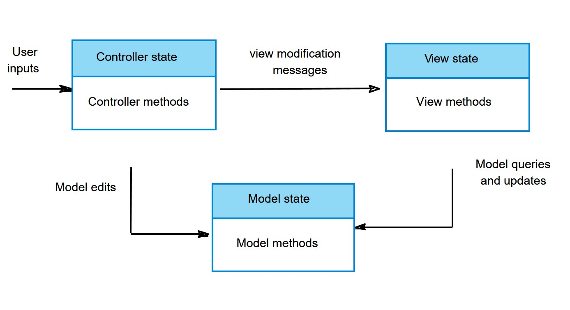
4. Thiết kế giao diện người dùng
4.4: Biểu diễn thông tin
Mô hình MVC hỗ trợ nhiều kiểu biểu diễn dữ liệu
Trường Đại học Công nghệ - ĐHQGHN

Slide 24
4. Thiết kế giao diện người dùng
4.4: Biểu diễn thông tin
Chú ý khi sử dụng màu sắc
Hạn chế số màu và mức độ sặc sỡ
Dùng sự thay đổi màu để báo hiệu thay đổi trạng thái hệ thống.
Dùng kí hiệu màu (color coding) để hỗ trợ công việc người dùng đang cố làm. Highlight những điểm người dùng cần chú ý.
Dùng kí hiệu màu một cách cẩn trọng và nhất quán
Cẩn thận về hiệu ứng cặp đôi của màu sắc. Một số tổ hợp màu gây khó đọc, ví dụ như người ta không thể cùng lúc chú ý cả hai màu đỏ và xanh lam
Trường Đại học Công nghệ - ĐHQGHN

Slide 25
4. Thiết kế giao diện người dùng
4.5: Quy trình thiết kế giao diện
Thiết kế giao diện là một quy trình lặp đi lặp lại với sự liên lạc chặt chẽ giữa người dùng và người thiết kế.
Ba hoạt động chính trong quy trình:
User analysis: Tìm hiểu người dùng sẽ làm gì với hệ thống
System prototyping: phát triển một loạt các bản mẫu để thử nghiệm
Interface evaluation: thử nghiệm các bản mẫu cùng với người dùng
Trường Đại học Công nghệ - ĐHQGHN

Slide 26
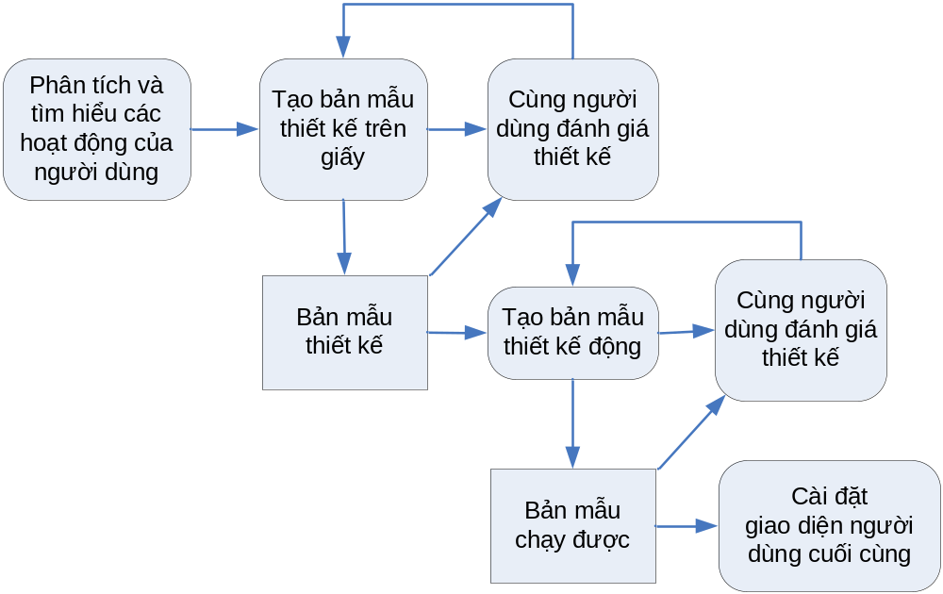
4. Thiết kế giao diện người dùng
4.5: Quy trình thiết kế giao diện
Trường Đại học Công nghệ - ĐHQGHN

Slide 27
5. Đánh giá chất lượng thiết kế
5.1: Đánh giá dựa trên thuộc tính sử dụng
Thuộc tính | Mô tả
Khả năng học | Người dùng mới cần bao lâu để có thể hoạt động hiệu quả với hệ thống?
Tốc độ vận hành | Tốc độ phản ứng của hệ thống có đáp ứng tốt công việc của người dùng?
Chịu lỗi | Mức độ dung thứ lỗi của hệ thống đối với lỗi người dùng.
Khả năng khôi phục | Khả năng hệ thống khôi phục từ lỗi của người dùng.
Tương thích | Hệ thống gắn bó chặt chẽ với một kiểu làm việc đến đâu?
Trường Đại học Công nghệ - ĐHQGHN

Slide 28
5. Đánh giá chất lượng thiết kế
5.2: Kĩ thuật đánh giá và phân tích
Câu hỏi điều tra để lấy phản hồi của người dùng.
Quay video về việc sử dụng hệ thống rồi sau đó đánh giá nội dung.
Cài các đoạn mã thu thập thông tin về các tiện ích được sử dụng và lỗi của người dùng.
Phần mềm có chức năng thu thập phản hồi trực tuyến của người dùng
Trường Đại học Công nghệ - ĐHQGHN

Slide 29
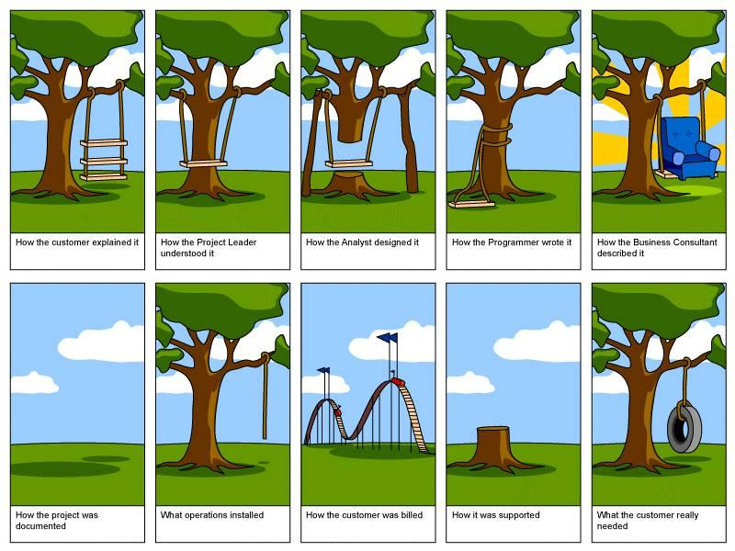
6. Mô hình thiết kế
Tại sao cần có các quy ước, ký hiệu, mô hình chung trong thiết kế phần mềm?
Truyền tải được nhiều thông tin.
Tổ chức, trình bày trực quan và tạo nên các hệ thống phức tạp.
Tất cả mọi người cùng hiểu được phần mềm xây dựng và hoạt động ra sao.
Trường Đại học Công nghệ - ĐHQGHN

Slide 30
6. Mô hình thiết kế
Các loại ký hiệu, mô hình dùng trong thiết kế
Static view - dùng trong thiết kế mức cao (kiến trúc, tổ chức)
Dynamic view - dùng trong thiết kế chi tiết (hành vi, tương tác,..)
Trường Đại học Công nghệ - ĐHQGHN

Slide 31
6. Mô hình thiết kế
6.1. Static view
Architecture description languages (ADLs) – Ngôn ngữ đặc tả kiến trúc
Class and object diagrams - Biểu đồ lớp
Component diagrams - Biểu đồ thành phần
Class responsibility collaborator cards (CRCs)
Deployment diagrams - Biểu đồ triển khai
Entity-relationship diagrams (ERDs) - Sơ đồ thực thể quan hệ
Interface description languages (IDLs) - Ngôn ngữ mô tả giao diện
Structure charts - Biểu đồ cấu trúc
Trường Đại học Công nghệ - ĐHQGHN

Slide 32
6. Mô hình thiết kế
6.2. Dynamic view
Activity diagram – Sơ đồ hoạt động
ommunication diagram - Biểu đồ giao tiếp
Data flow diagrams (DFDs) - Sơ đồ luồng dữ liệu
Decision tables and diagrams - Bảng và biểu đồ quyết định
Flowcharts - Biểu đồ tiến trình (lưu đồ)
Sequence diagrams - Biểu đồ tuần tự
State transition and state chart diagrams - Biểu đồ trạng thái
Formal specification languages - Ngôn ngữ đặc tả chính thức
Pseudo code and program design languages (PDLs) - Mã giả và ngôn ngữ thiết kế chương trình
Trường Đại học Công nghệ - ĐHQGHN

Slide 33
7. Chiến lược và phương pháp
7.1. Thiết kế hướng chức năng
Bản thiết kế được phân giải thành một bộ các đơn thể được tác động lẫn nhau, mỗi đơn thể có một chức năng được xác định rõ ràng.
Dùng biểu đồ dòng dữ liệu, lược đồ cấu trúc
Nhược điể:
Nếu thay đổi một chức năng có thể làm ảnh hưởng đến những chức năng khác
Ưu điểm:
Phù hợp cho hệ thống có khối lượng thông tin trạng thái nhỏ nhất và thông tin dùng chung giữa các đơn thể là rõ ràng nhất
Trường Đại học Công nghệ - ĐHQGHN

Slide 34
7. Chiến lược và phương pháp
7.2. Thiết kế hướng đối tượng
Nhìn nhận hệ thống như một bộ các đối tượng. Mỗi đối tượng có những thông tin trạng thái riêng của nó.
Dựa trên việc che dấu dữ liệu
Các đố lượng độc lập, sẵn sàng thay đổi
Ưu điểm
Dễ bảo trì
Có thể dùng lại
Thiết kế dễ hiểu
Nhược điểm
Cách nhìn hệ thống tự nhiên là hướng chức năng nên khó phân chia ra các đối tượng thích hợp
Trường Đại học Công nghệ - ĐHQGHN

Slide 35
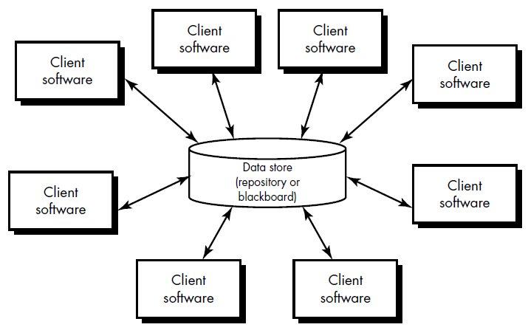
7. Chiến lược và phương pháp
7.3. Thiết kế lấy cấu trúc dữ liệu làm trung tâm
Mô tả đầu vào và đầu ra của cấu trúc dữ liệu → phát triển cấu trúc điều khiển của phần mềm
Trường Đại học Công nghệ - ĐHQGHN

Slide 36
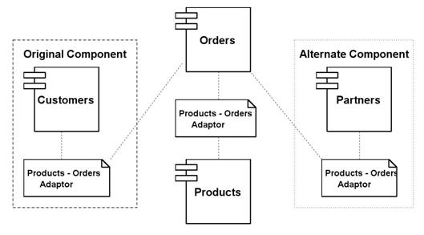
7. Chiến lược và phương pháp
7.4. Thiết kế hướng thành phần
Trường Đại học Công nghệ - ĐHQGHN

Slide 37
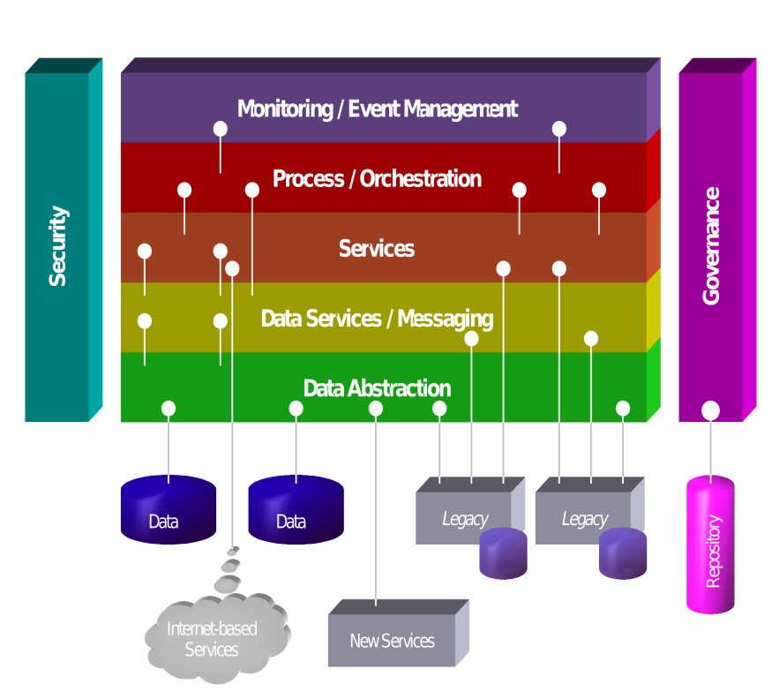
7. Chiến lược và phương pháp
7.5. Các phương pháp khác
Service-Oriented Architecture - Kiến trúc hướng dịch vụ tập hợp các dịch vụ kết nối mềm dẻo với nhau.
Tái sử dụng phần mềm, linh hoạt khi mở rộng, kết nối và tích hợp.
Trường Đại học Công nghệ - ĐHQGHN

Slide 38



8. Công cụ thiết kế phần mềm
Chuyển các yêu cầu phần mềm thành một mô hình thiết kế trực quan
Cung cấp mô tả tổng quan đến chi tiết của phần mềm
Trợ giúp cho quá trình đánh giá chất lượng phần mềm
Trường Đại học Công nghệ - ĐHQGHN

Slide 39
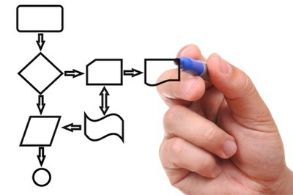
Thank You !

